Slide 1
Развитие творческого потенциала на уроках физической культуры в начальной школе
МБОУ «СШ №15» г. Смоленска
Учитель физической культуры
высшей категории
Ковалева Светлана Владимировна

Slide 2
Не только развивать, но и учить развиваться - вот смысл новых целевых требований.

Slide 3
Что такое творчество?
В общем смысле – это воплощение индивидуальности, это форма самореализации личности, это возможность выразить своё особое, неповторимое отношение к миру.

Slide 4
Творческий потенциал обучающегося, как система личностных способностей, знаний, умений, отношений характеризуется через:
- стремление к значимости собственной личности (самореализацию);
- творческий подход к учебной деятельности; творческую активность в учебной деятельности;
- способность к самовыражению;
- рефлексию собственной жизнедеятельности;
- ориентацию на творческую деятельность в изменяющемся образовательном пространстве

Slide 5
В Федеральном государственном образовательном стандарте начального образования обозначено:
«Личностные результаты освоения основной образовательной программы начального образования должны отражать: наличие мотивации к творческому труду, работе на результат.
Метапредметные результаты освоения основной образовательной программы должны отражать: освоение способов решения проблем творческого и поискового характера»

Slide 6
Условия для развития творческого потенциала:
Ранее физическое и интеллектуальное развитие детей.
Создание обстановки, определяющей развитие ребенка.
Самостоятельное решение ребенком задач, требующих максимального напряжения, когда ребенок добирается до «потолка» своих возможностей.
Предоставление ребенку свободу в выборе деятельности, чередовании дел, продолжительности занятий одним делом и т.д.
Умная доброжелательная помощь (а не подсказка) взрослых.
Комфортная психологическая обстановка, поощрение взрослыми стремления ребенка к творчеству

Slide 7
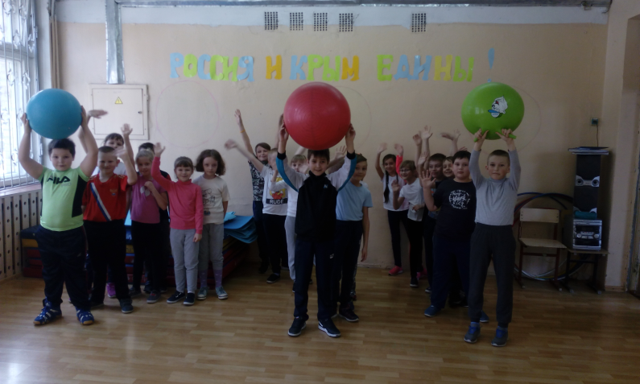
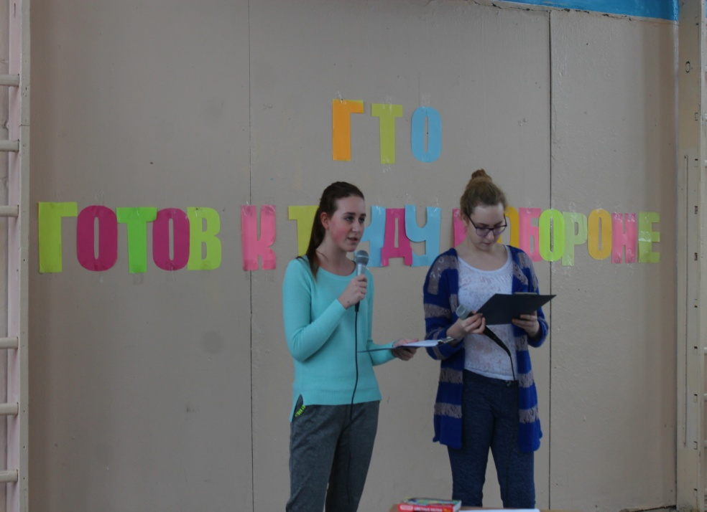
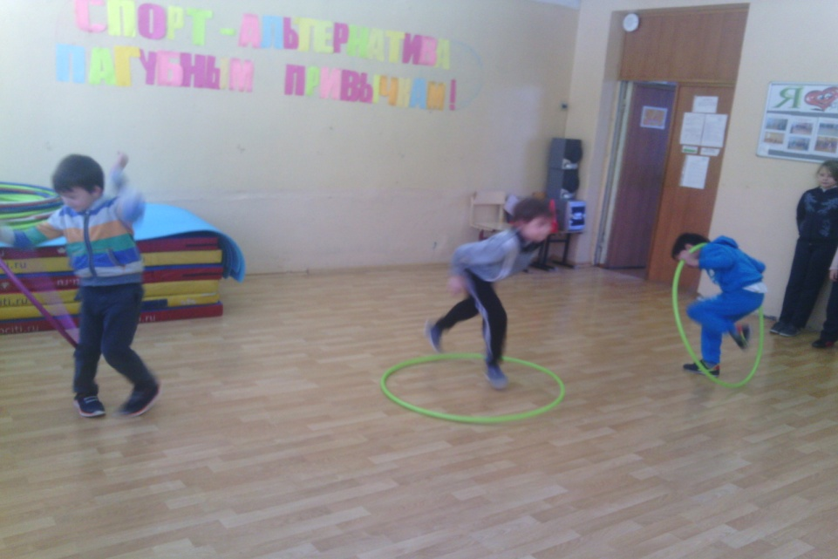
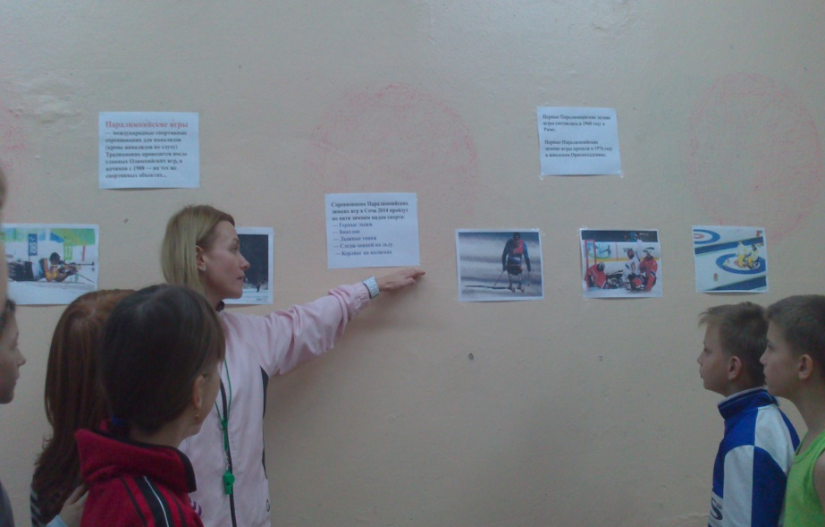

Slide 8
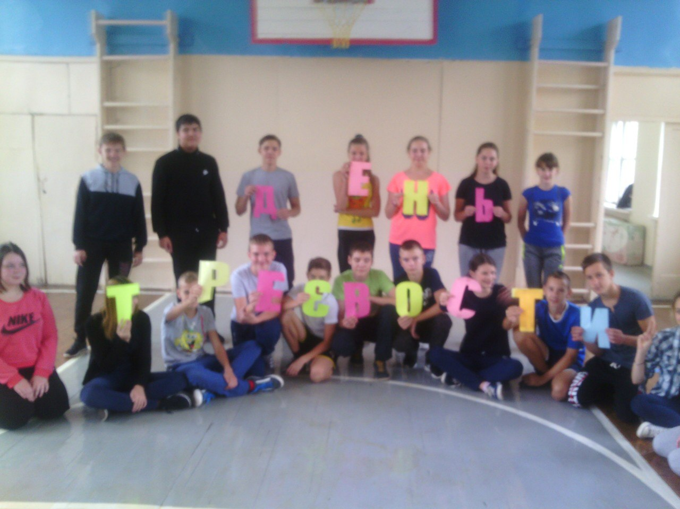
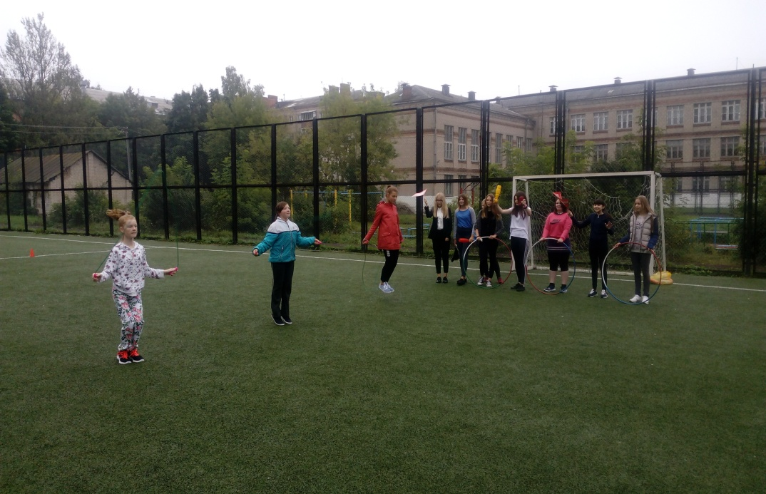
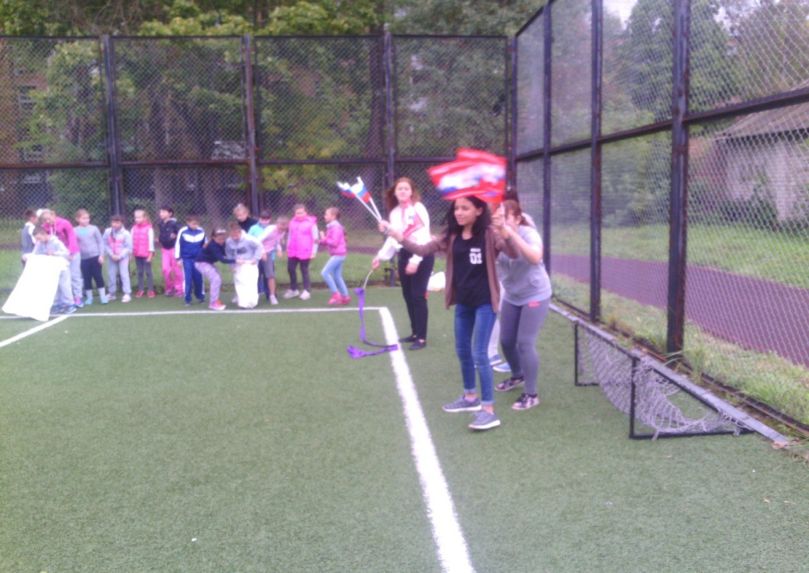
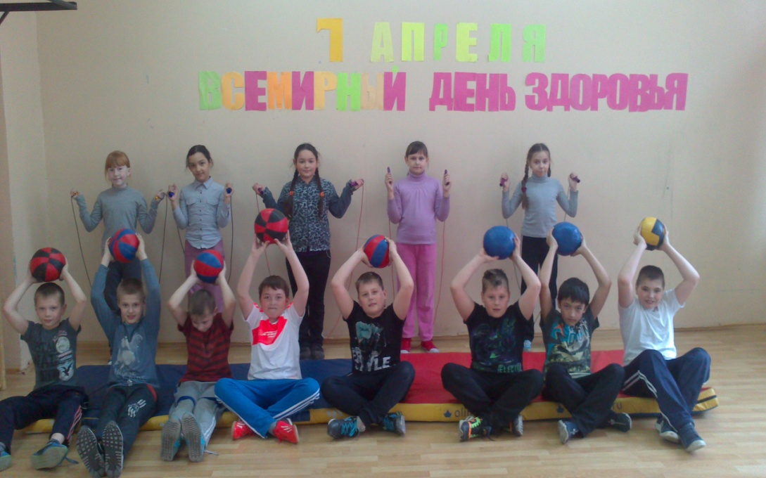

Slide 9
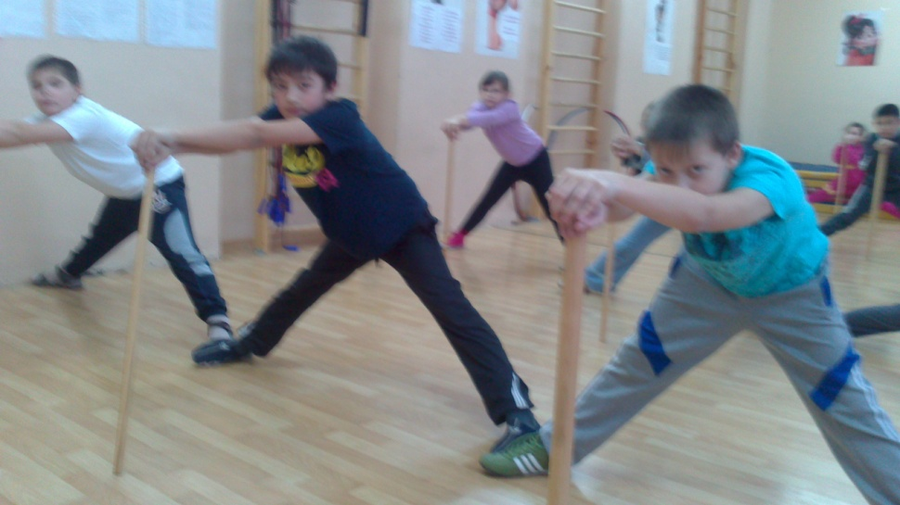
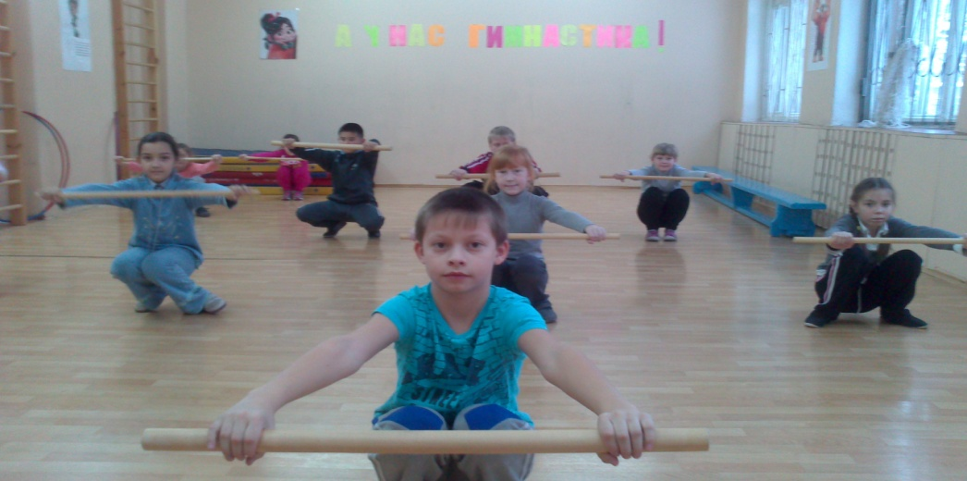
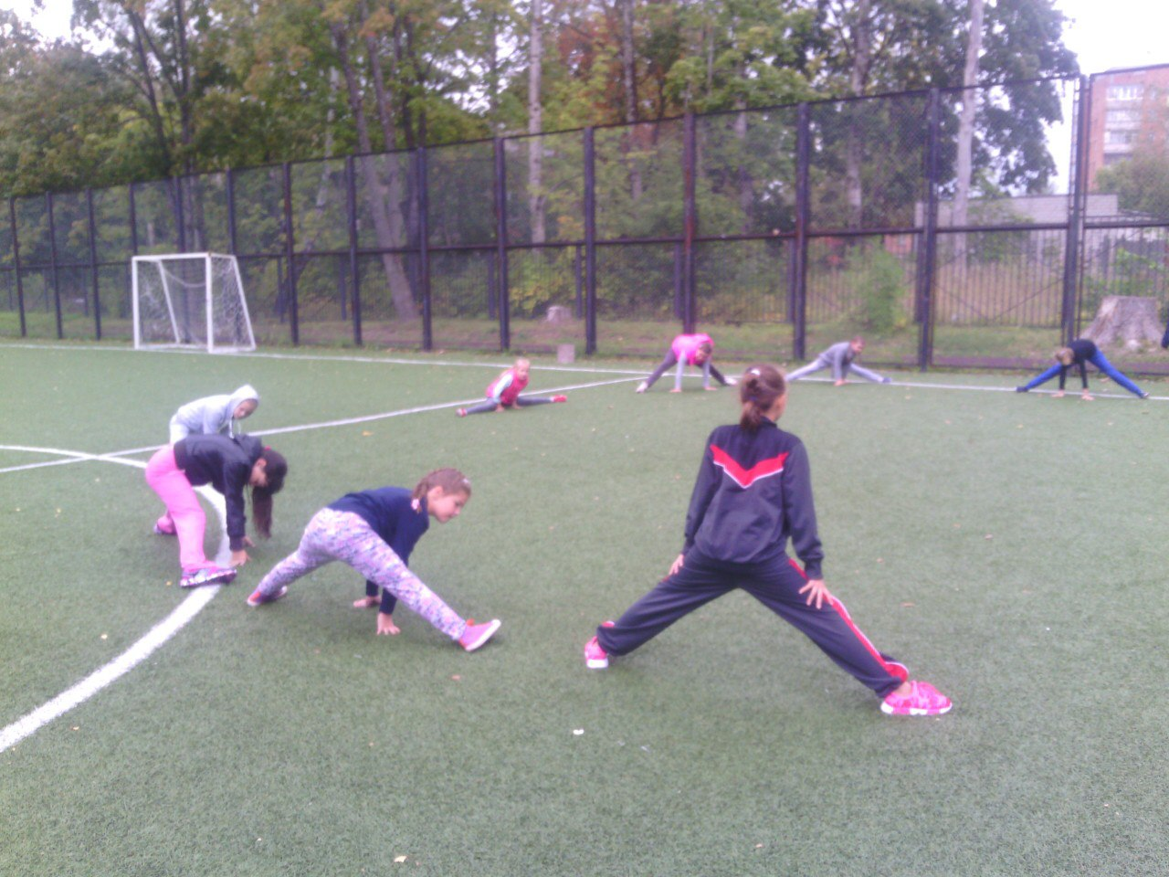

Slide 10
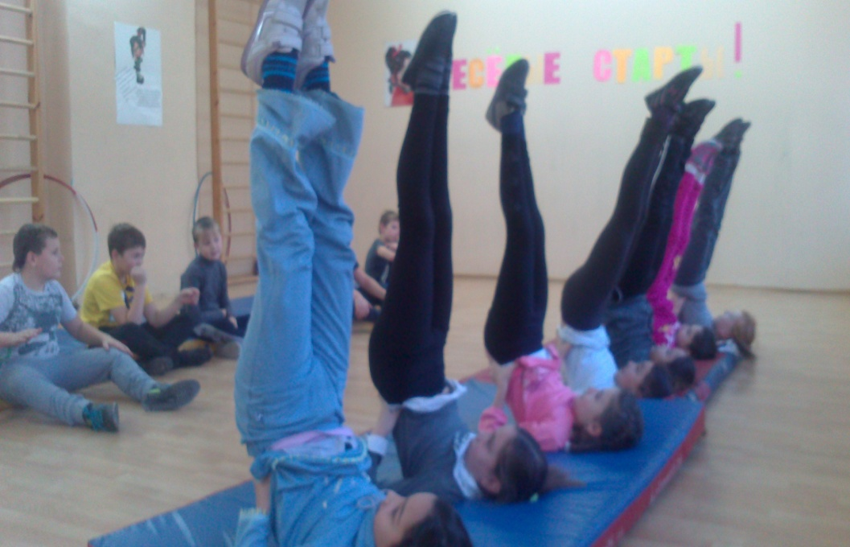
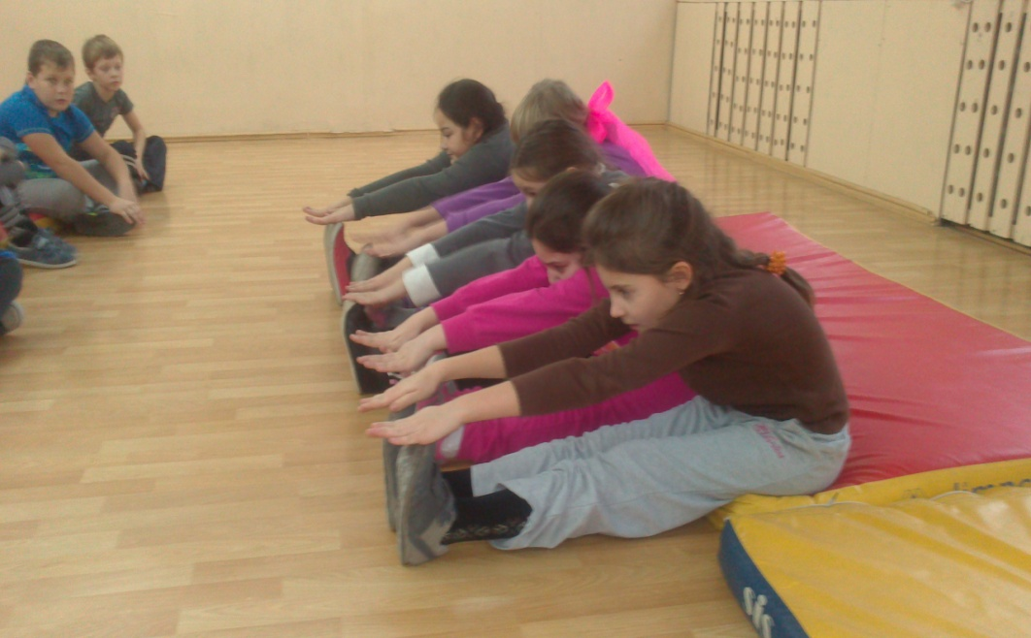
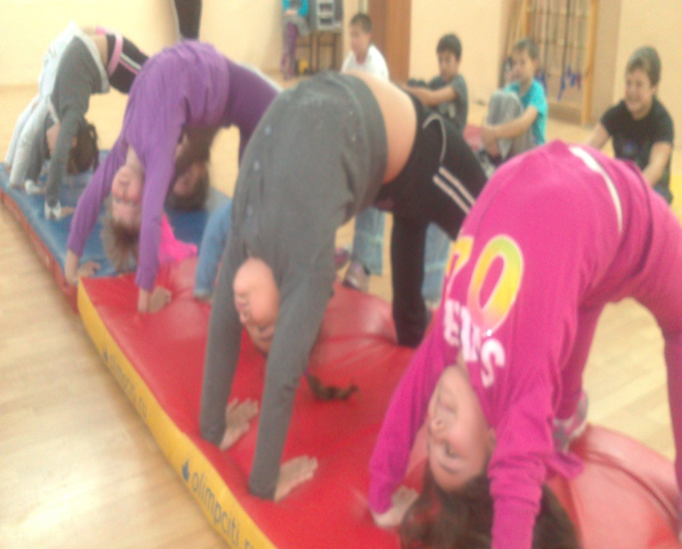
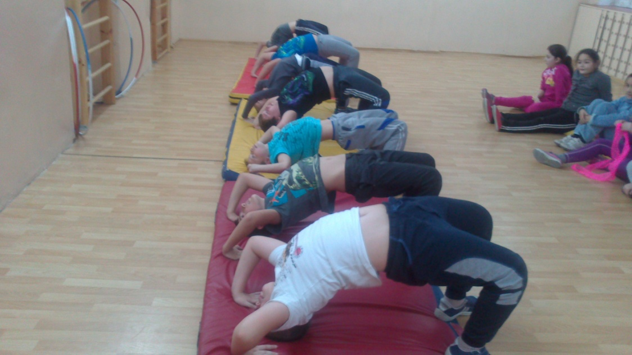
1. Работа в парах (взаимообучение)

Slide 11
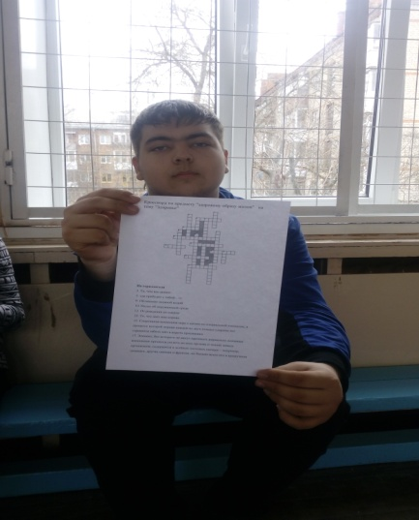
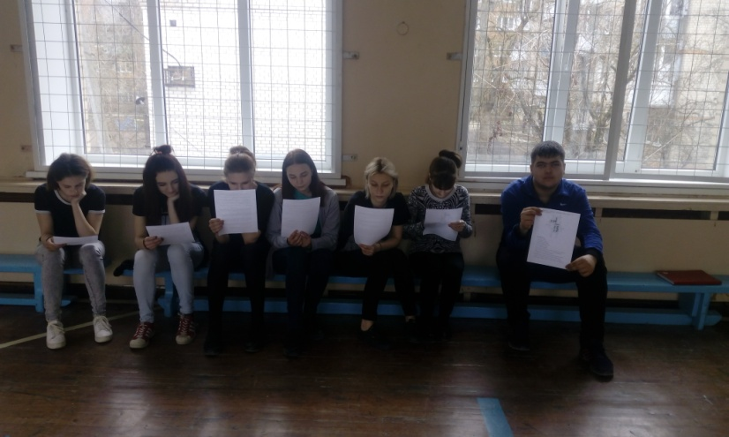
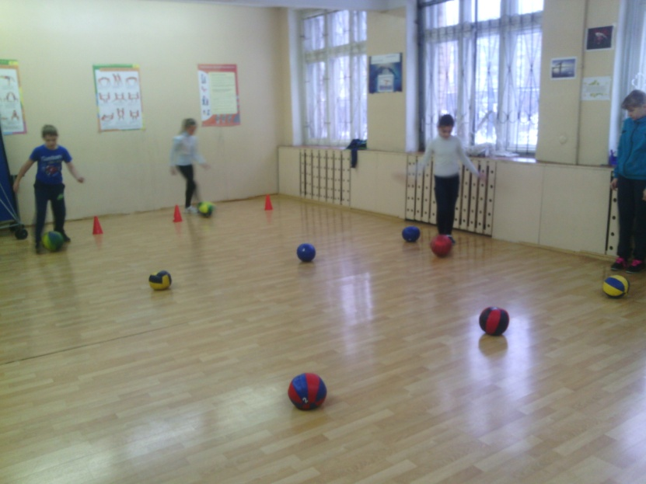
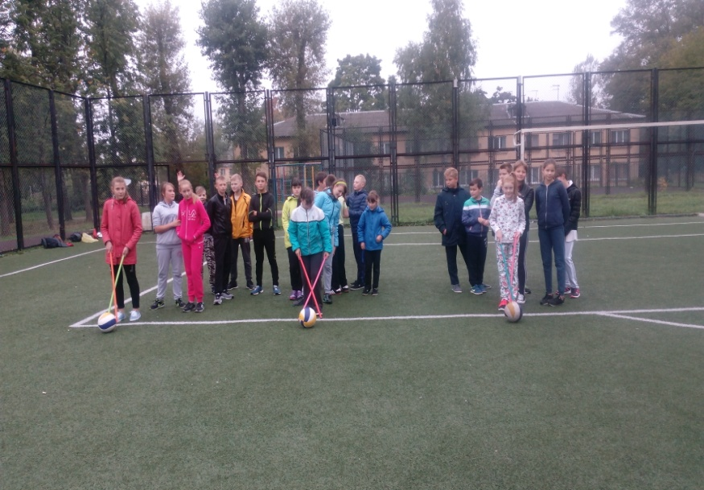
1. Мозговой штурм
(Игра «Знатоки спорта», Игра «Блиц - турнир», Кроссворды
2. Эстафеты

Slide 12
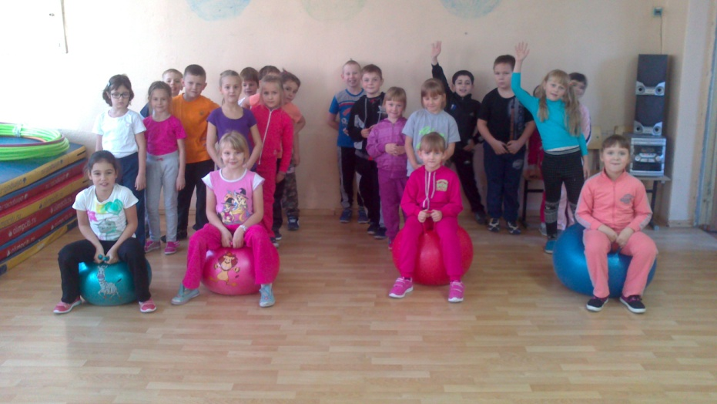
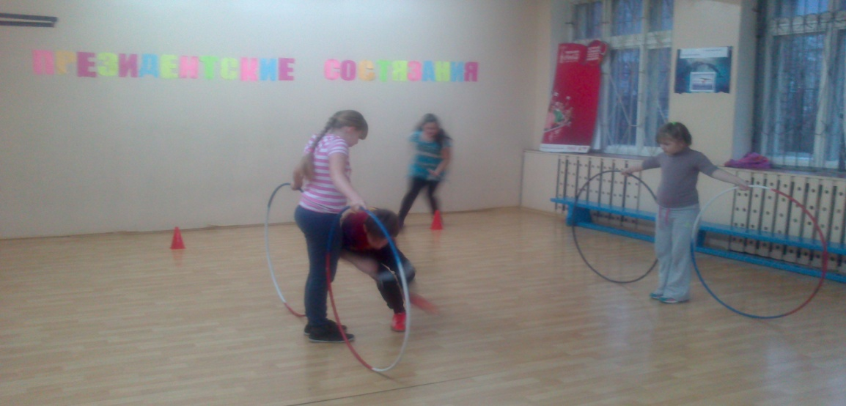
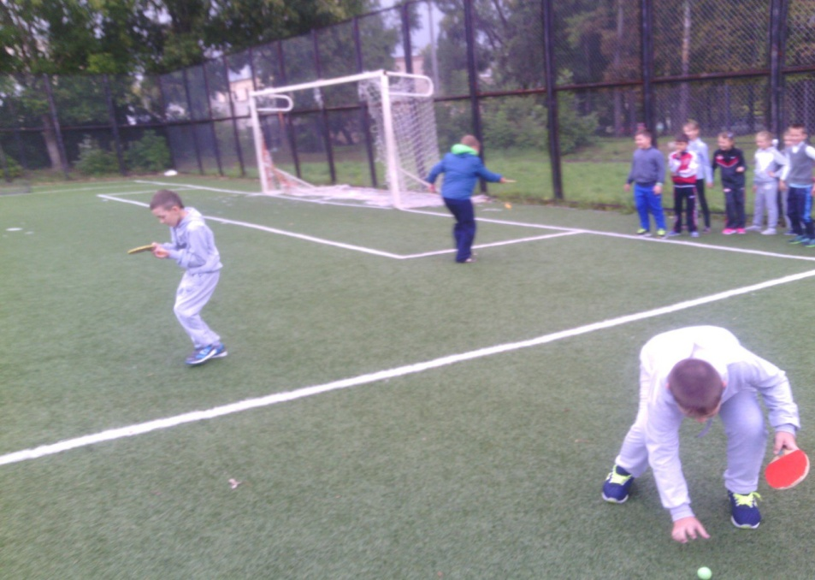
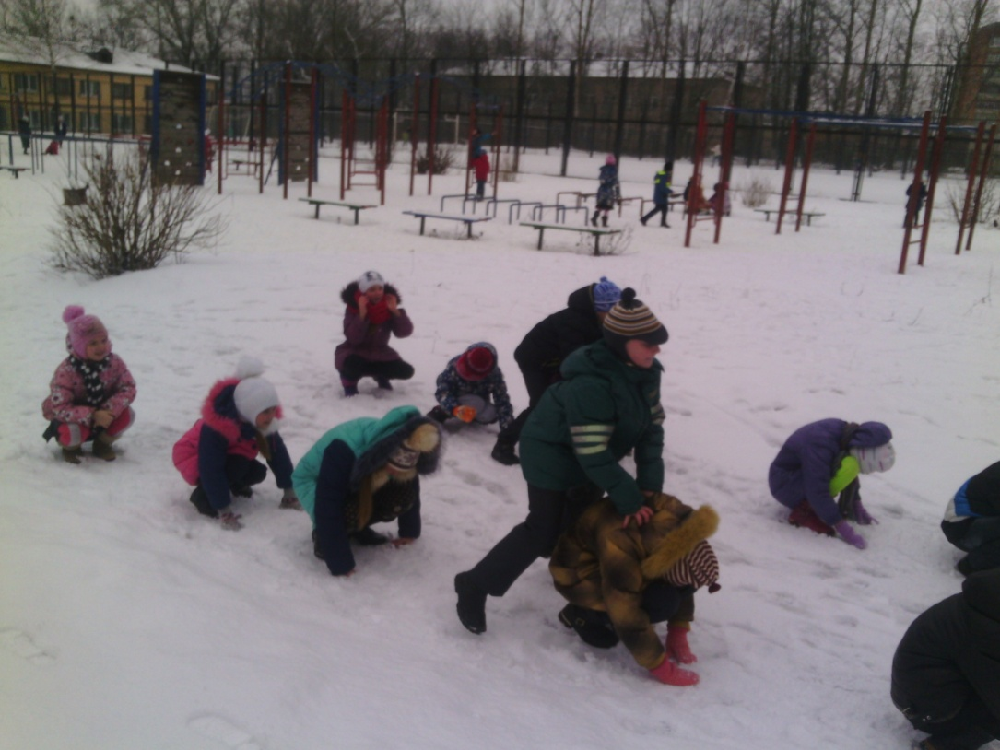

Slide 13
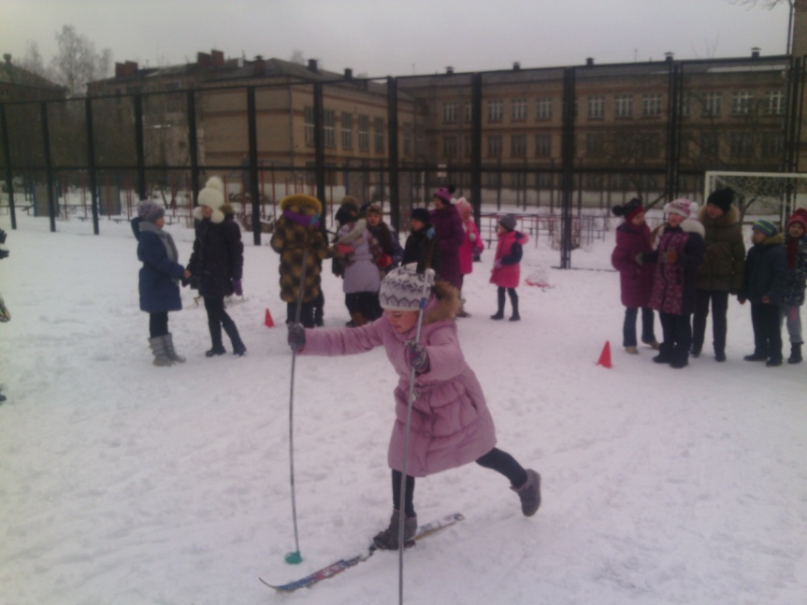
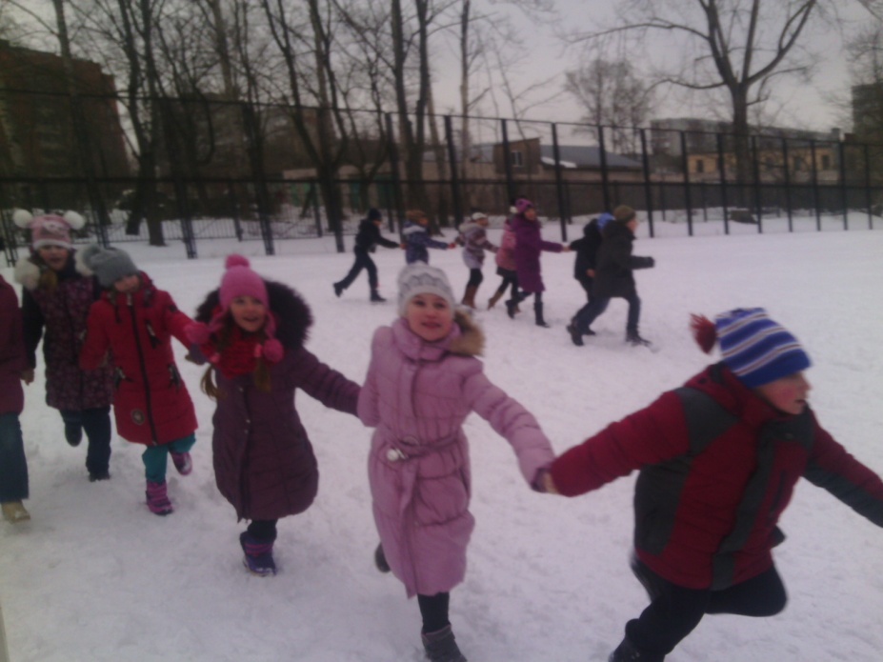
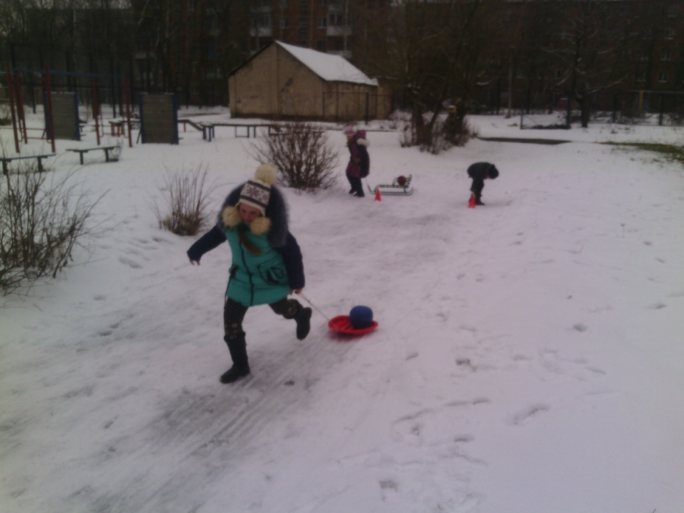
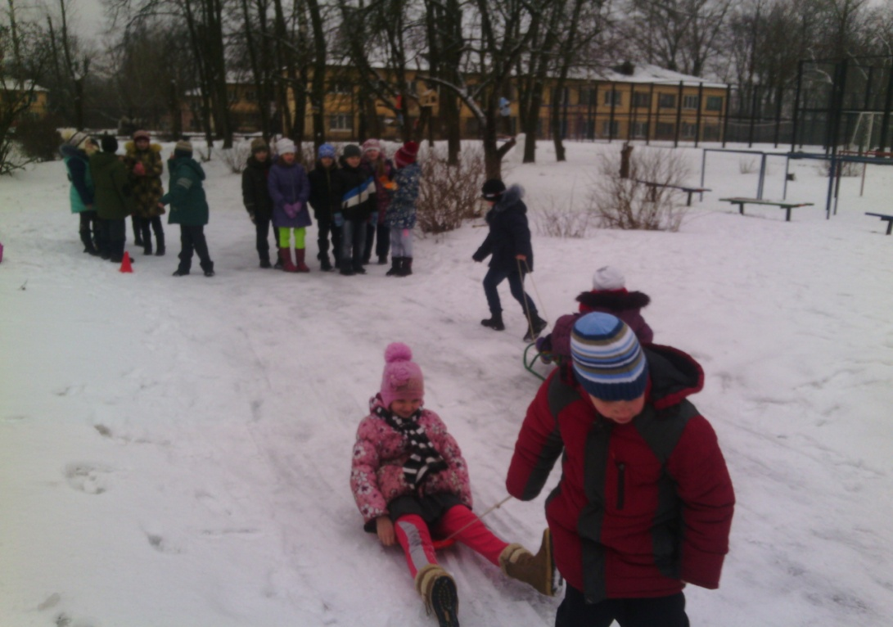

Slide 14
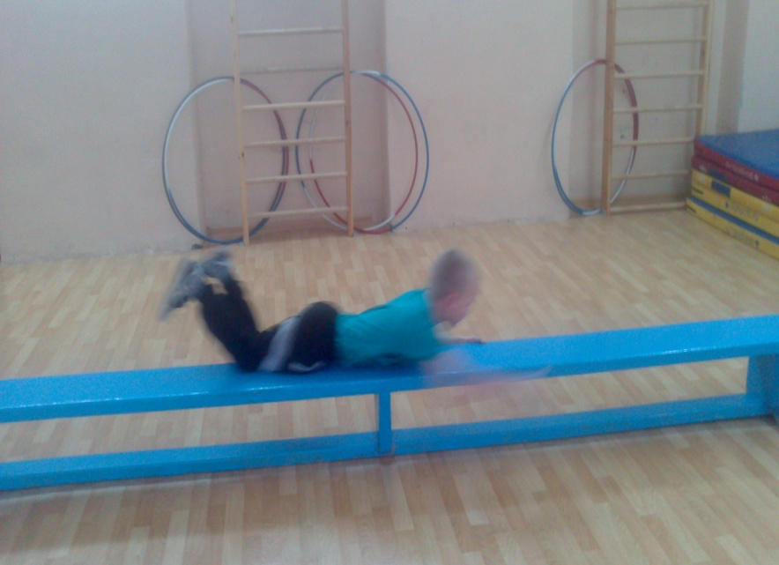
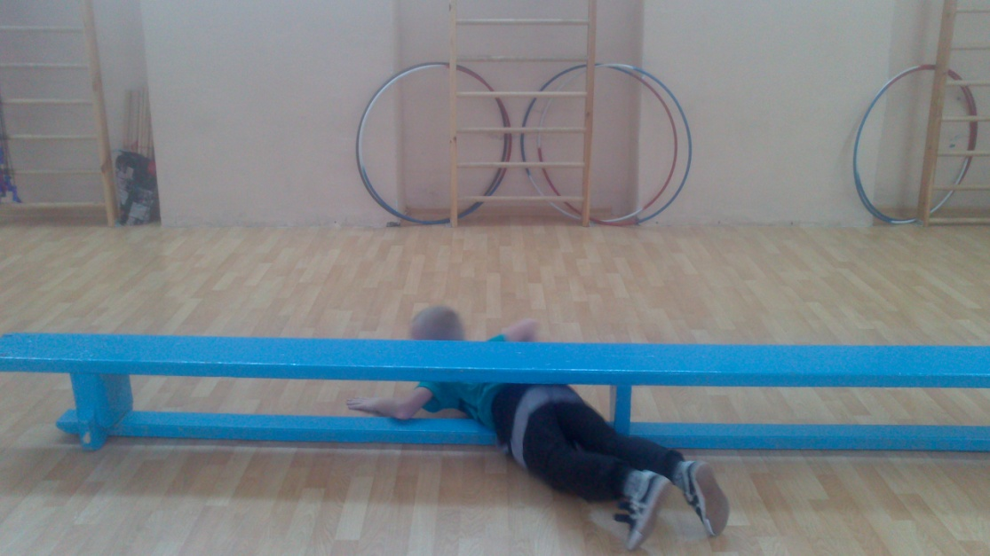
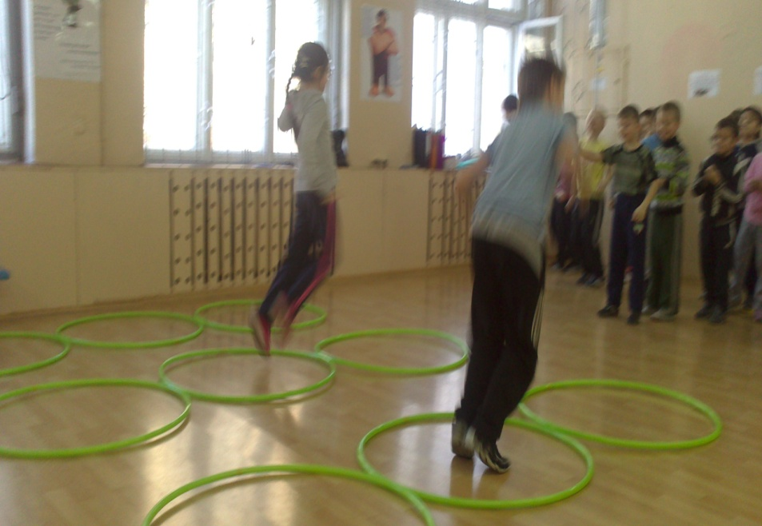
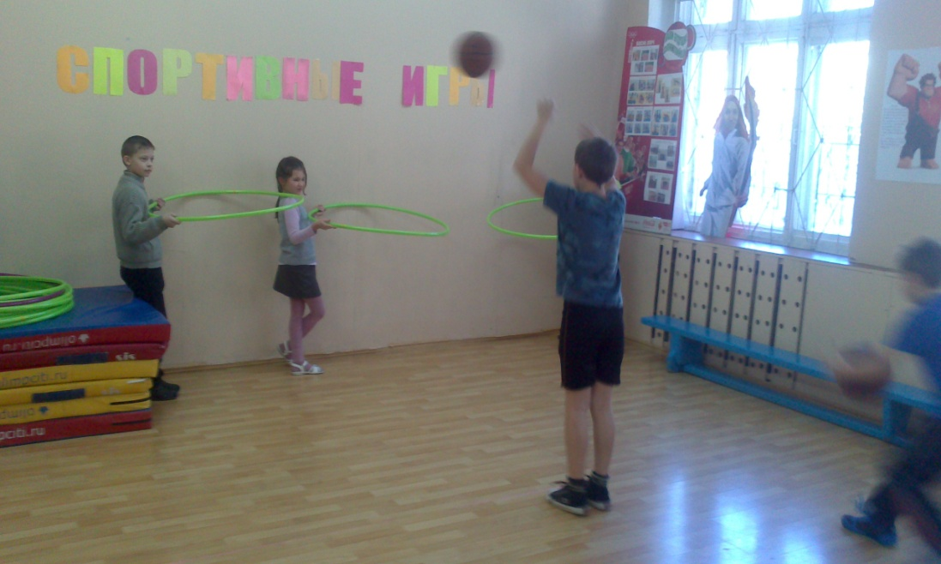

Slide 15
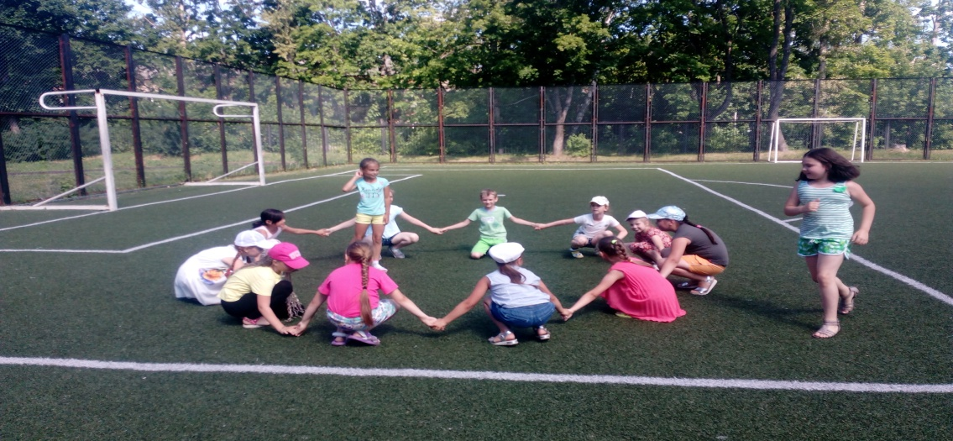
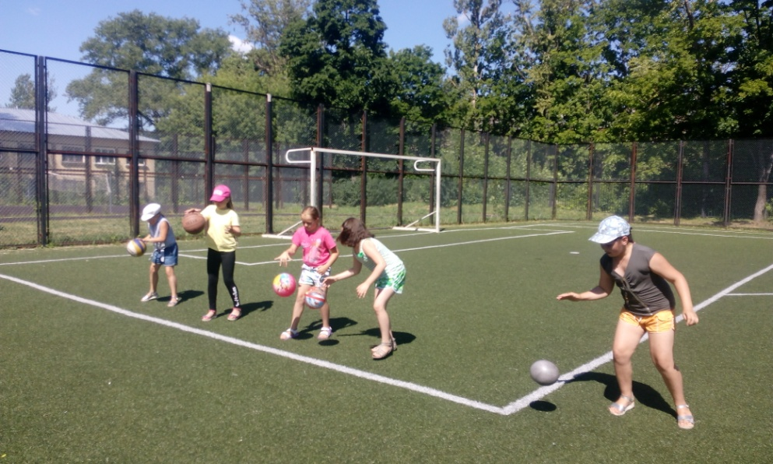
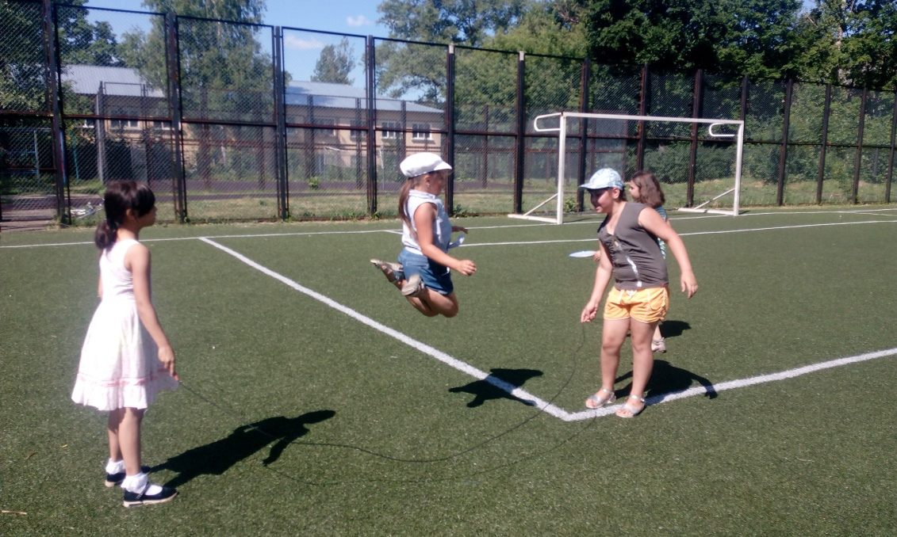
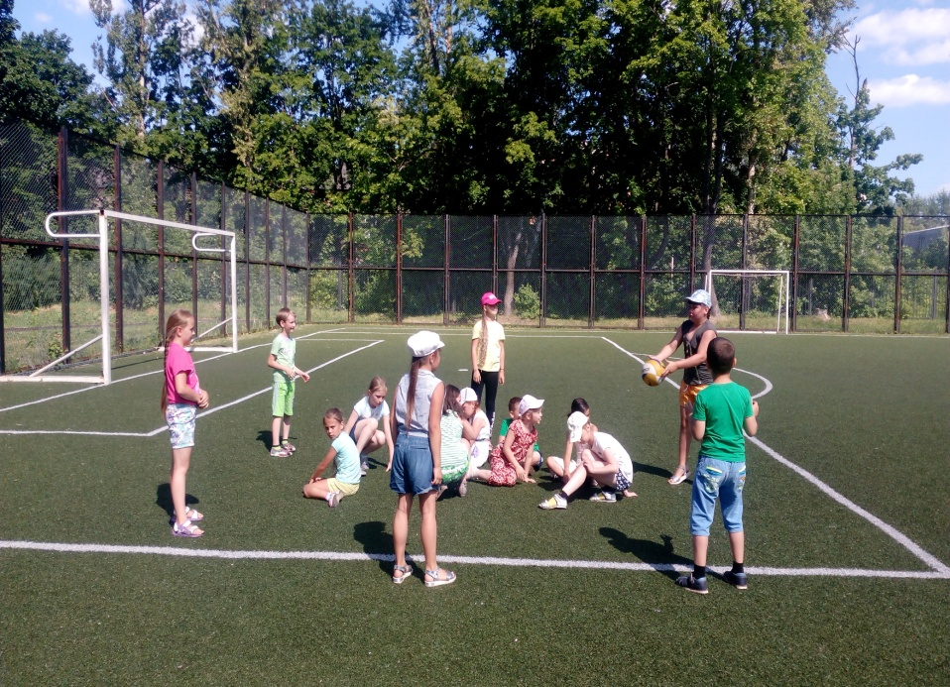
Подвижные игры:

Slide 16
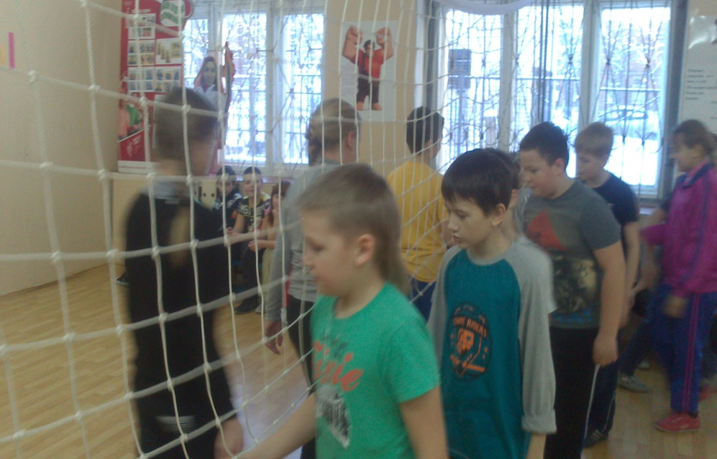
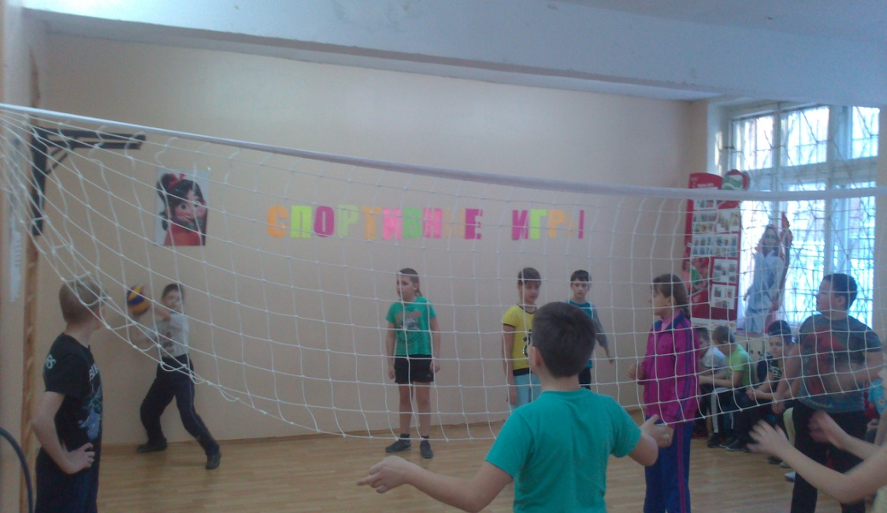
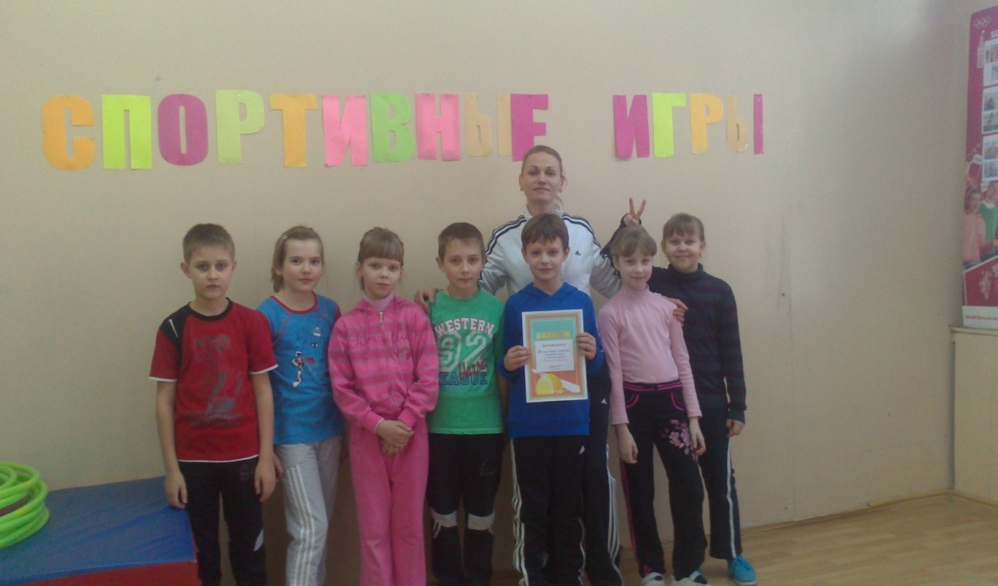

Slide 17
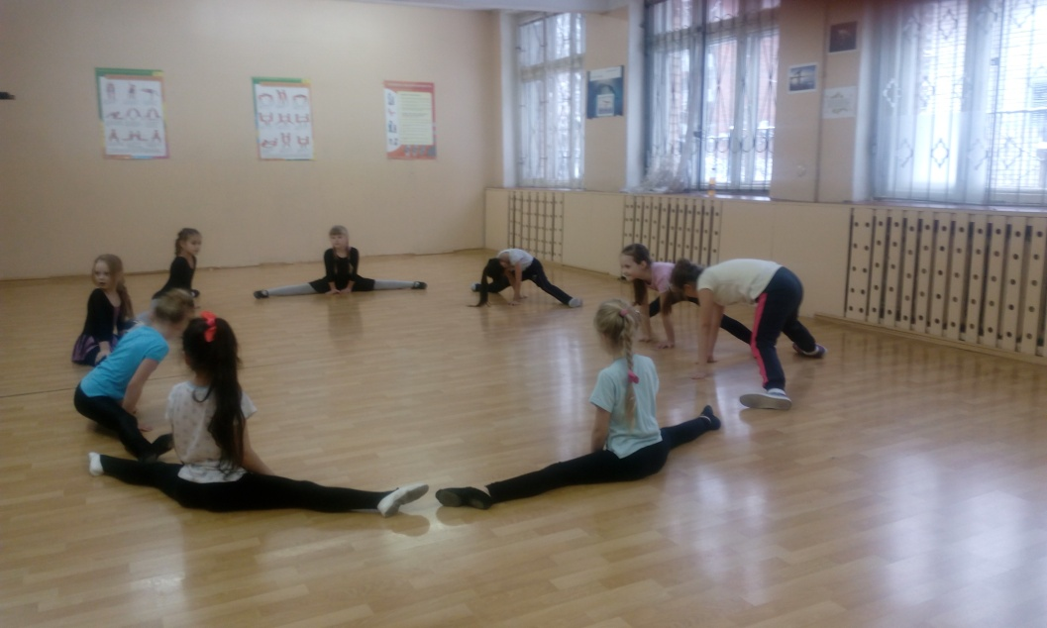
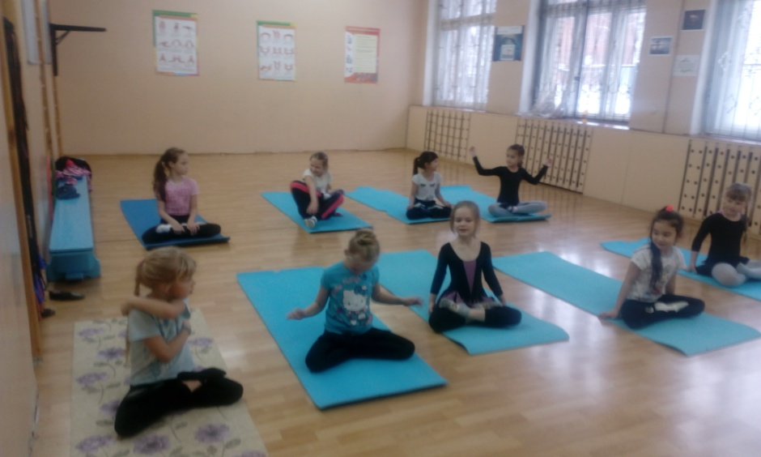
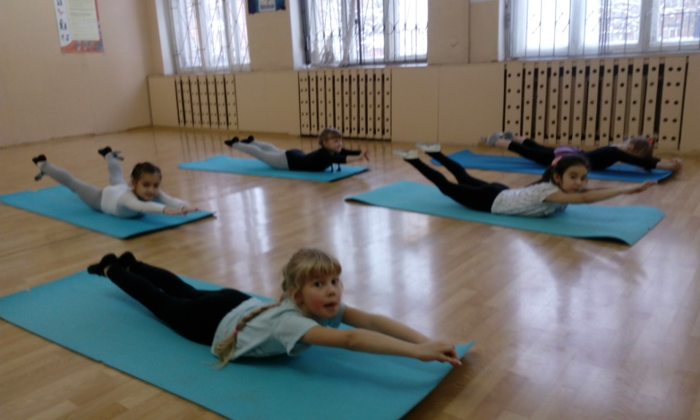
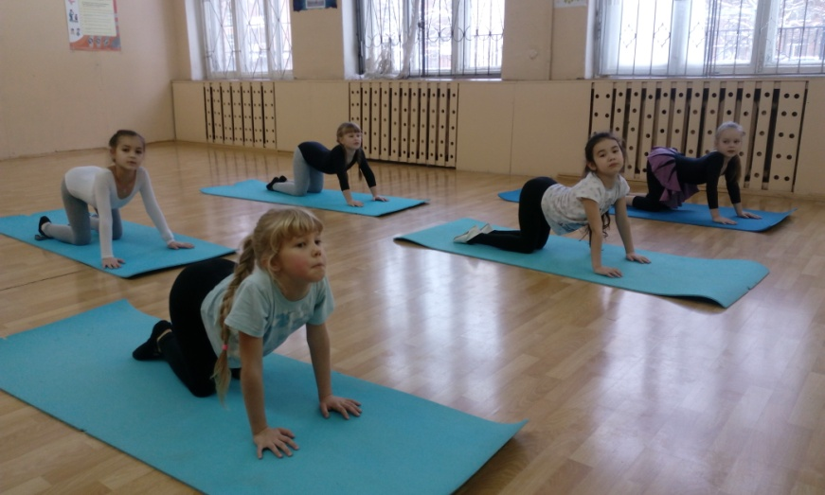

Slide 18
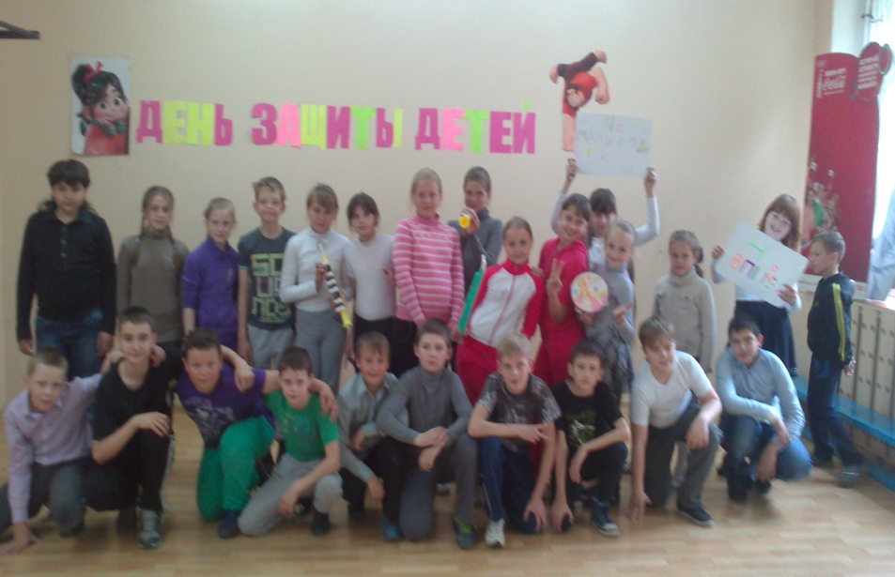
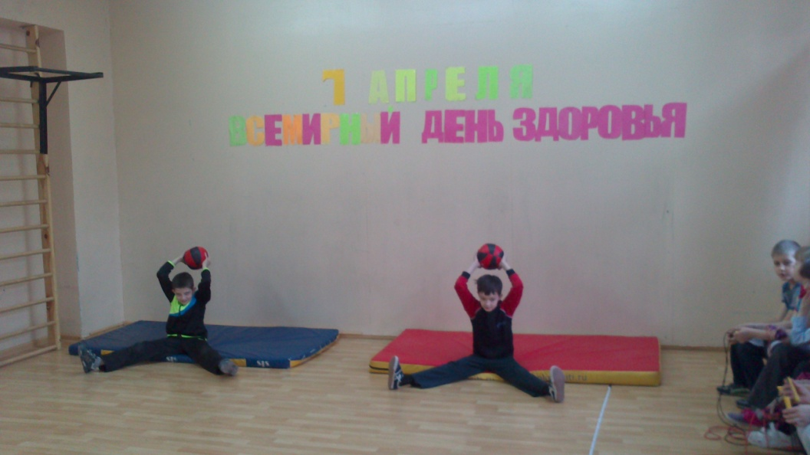
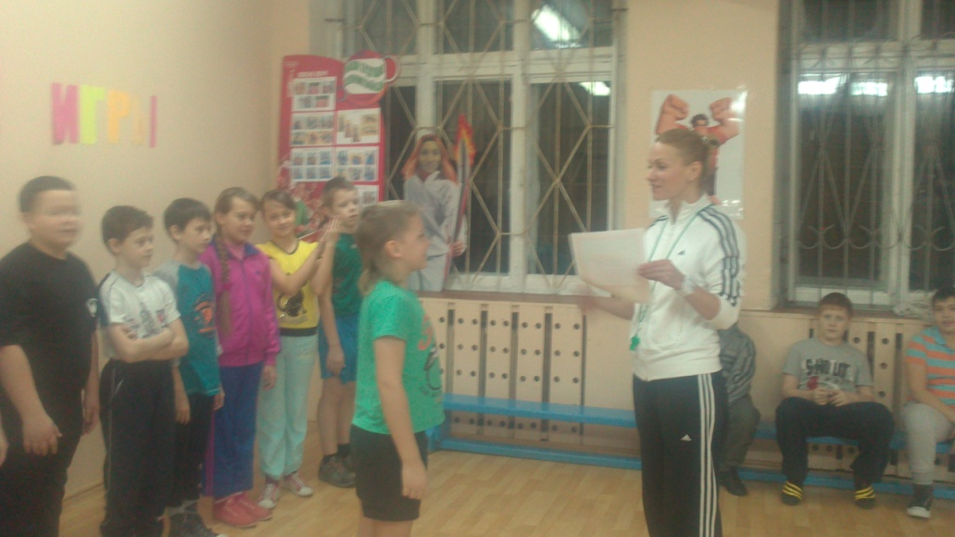
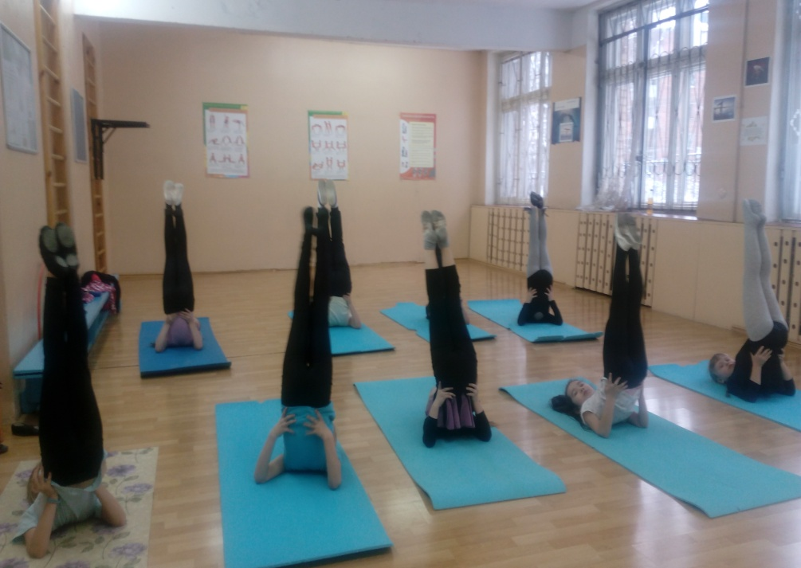

Slide 19
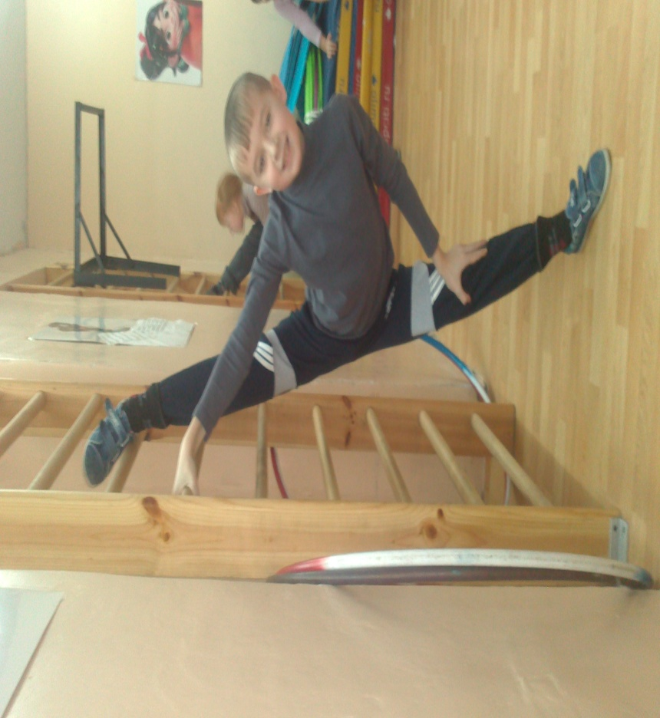
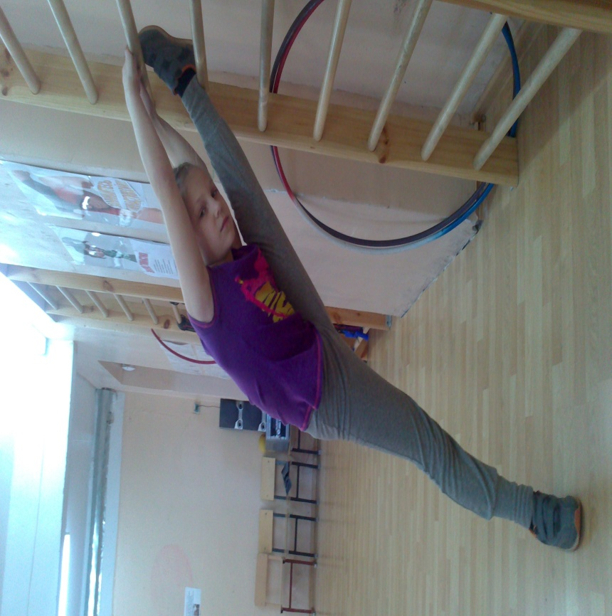
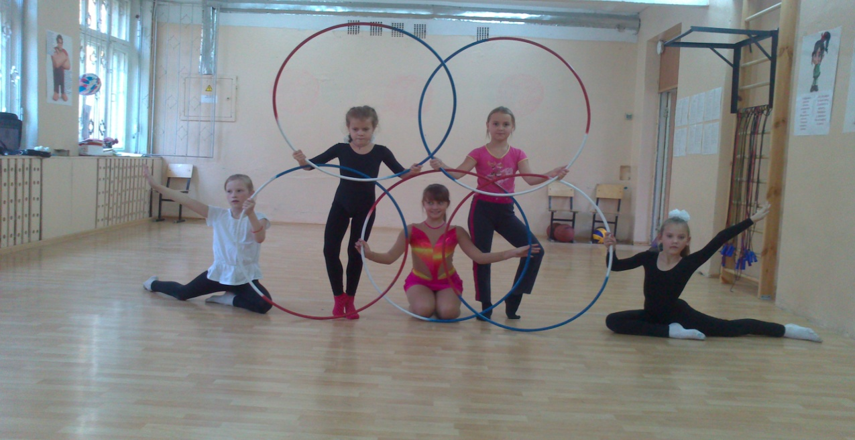

Slide 20
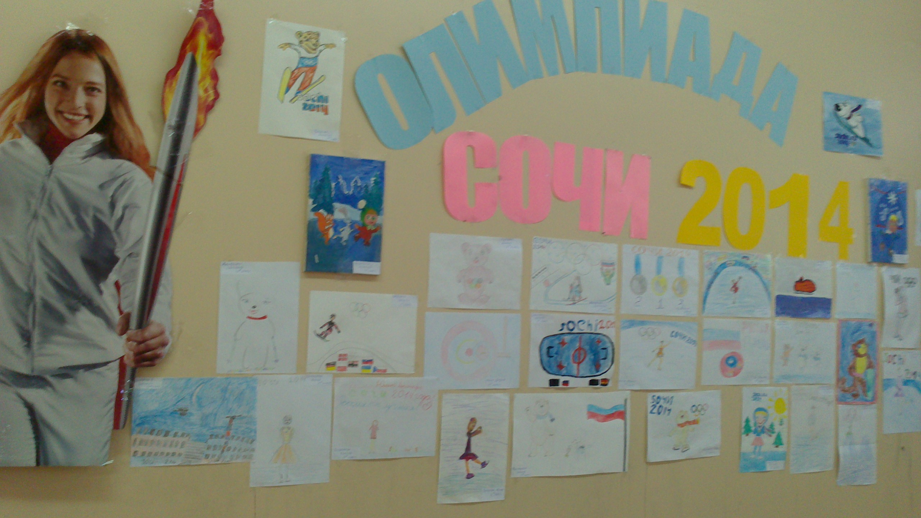
ПРОЕКТНАЯ ДЕЯТЕЛЬНОСТЬ

Slide 21
ПРОЕКТНАЯ ДЕЯТЕЛЬНОСТЬ

Slide 22
Благодаря развивающему обучению
дети приучаются думать,
сопоставлять факты, анализировать, оценивать, творить, активно оперировать полученными знаниями и умениями,
учащиеся с удовольствием посещают уроки физкультуры,
серьёзно относятся к своему здоровью,
-показывают высокие спортивные результаты.

Slide 23
Спасибо за внимание !

